Slide 1
Chào mừng các em đến với tiết học!

Slide 2
KHỞI ĐỘNG

Slide 4
KHỞI ĐỘNG
Câu hỏi: Em hãy nêu những loại đèn giao thông có trong bài hát và tác dụng của chúng?

Slide 5
Hoạt động giao thông ở địa phương:
Em hãy nêu loại đường giao thông và phương tiện giao thông ở địa phương mà em biết?

Slide 6
Hoạt động giao thông ở địa phương:
Đường bộ
Đường sắt
Đường
giao thông:
Phương tiện
giao thông:
Tàu hỏa
Ô tô
Xe máy
Xe đạp

Slide 7
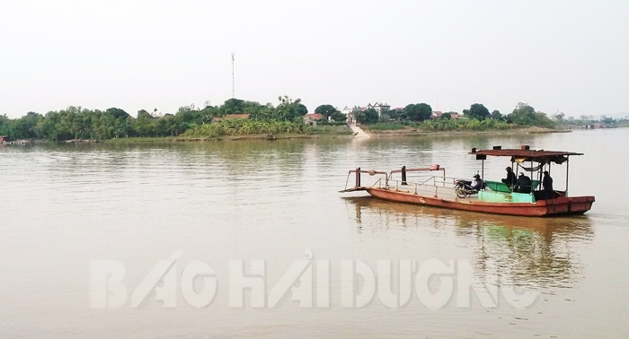
Ngoài đường bộ và đường sắt, ở địa phương em còn loại hình giao thông, phương tiện giao thông nào khác?
Loại hình đường thủy, phương tiện giao thông là thuyền ở Tân Dân- Chí Linh

Slide 8
Hoạt động mua bán hàng hóa ở địa phương:
Nơi mua bán:
Chợ
…..
Hàng hóa
….
gạo
.…
…….
…….

Slide 9
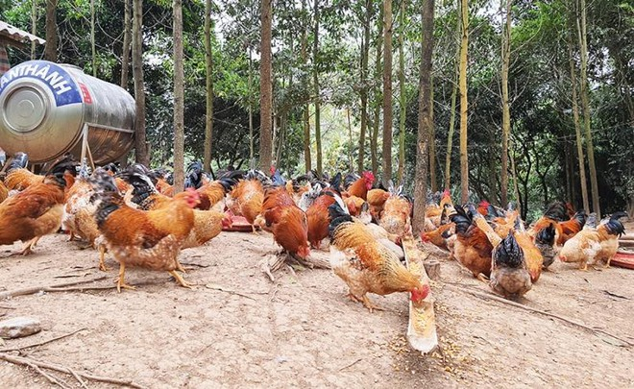
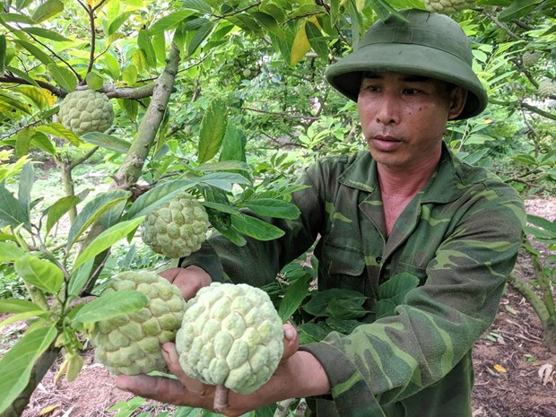
Tại Chí Linh có đặc sản gì mà con biết?
Gà đồi Chí Linh
Na Chí Linh

Slide 10
CỦNG CỐ
- Nhắc lại các hoạt động giao thông và hoạt động mua, bán hàng hoá ở địa phương em?
- Các hoạt động này diễn ra có nhộn nhịp, tấp nập không?
Nó thể hiện điều gì?

Slide 11
Thank you!

